Slide 1
Pengantar Sistem Informasi
Hardware and Software

Slide 2
Outline
Hardware
Software
Brainware
Conclusions

Slide 3
Sistem Komputer
Hardware
Software
Brainware

Slide 4
Pengembangan Siklus Pengolahan Data
ORIGINATION
INPUT
PROCESSING
OUTPUT
DISTRIBUTION
STORAGE
Origination : tahap yang berhubungan dengan proses pengumpulan data (pencatatan)
Input : tahap proses memasukkan data ke dalam komputer lewat alat input
Processing : tahap proses pengolahan dari data yang sudah dimasukkan yang dilakukan oleh alat proses
Output : tahap proses menghasilkan output dari hasil pengolahan data ke alat output
Distribution : tahap penyebaran output ke pihak yang membutuhkan informasi
Storage : tahap proses perekaman hasil pengolahan ke simpanan luar.

Slide 5
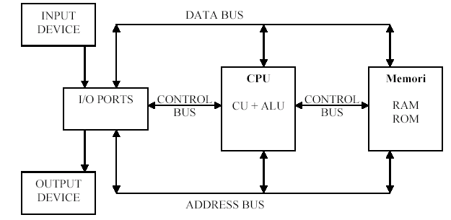
STRUKTUR KOMPUTER

Slide 6
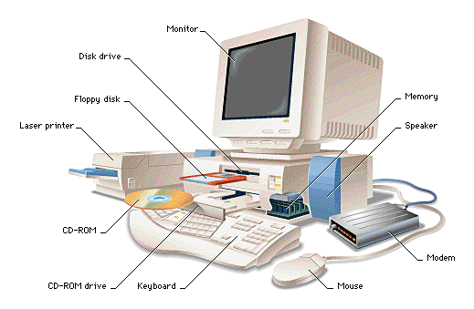
Hardware the old fashion

Slide 7
ALAT OUTPUT
DOT MATRIK
PRINTER
IMPACK
PRINTER
DAISY WHEEL
PRINTER
PRINTER
HARDCOPY
DEVICE
PLOTTER
THIMBLE
PRINTER
COMPUTER
OUTPUT
TO MICROFILM
CHAIN
PRINTER
BAND
PRINTER
VIDEO DISPLAY
DRUM
PRINTER
SOFTCOPY
DEVICE
FLAT PANEL
THERMAL
PRINTER
NON-IMPACT
PRINTER
SPEAKER
LASER
PRINTER
DRIVE
DEVICE
DISK DRIVE
THERMAL
TRANSFER
INKJET
PRINTER
TAPE DRIVE
ELECTROSTATISTIC
PRINTER
OPTIC DRIVE

Slide 8
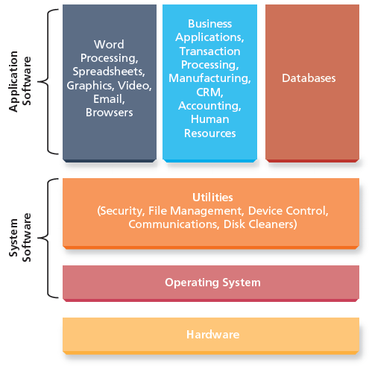
Software’s Type

Slide 9
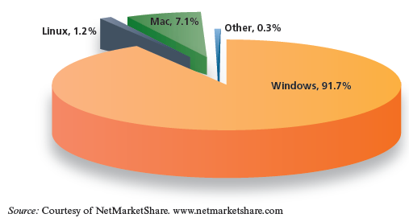
Operating system market share: desktops, January, 2013.

Slide 10
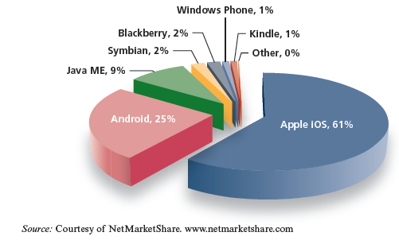
Operating system market shares: mobile devices, January 2013.

Slide 11
Klasifikasi Software (1)
Sistem Operasi, merupakan perangkat lunak yang mengoperasikan komputer serta menyediakan antarmuka dengan perangkat lunak lain atau dengan pengguna. Contoh sistem operasi: MS DOS, MS Windows (dengan berbagai generasi), Macintosh, OS/2, UNIX (dengan berbagai versi), LINUX (dengan berbagai distribusi), NetWare, dll.
Program Utilitas, merupakan program khusus yang berfungsi sebagai perangkat pemeliharaan komputer, seperti antivirus, partisi hardisk, manajemen hardisk, dll. Contoh produk program utilitas: Norton Utilities, PartitionMagic, McAfee, dll.
Program Aplikasi, merupakan program yang dikembangkan untuk memenuhi kebutuhan yang spesifik. Contoh : aplikasi akuntansi, aplikasi perbankan, aplikasi manufaktur, dll.

Slide 12
Klasifikasi Software (2)
Program Paket, merupakan program yang dikembangkan untuk kebutuhan umum, seperti :
Word processing : Wordstar, MS Word, Word Perfect, AmiPro, dll.
Spreadsheet: Lotus123, MS Excell, QuattroPro, dll.
presentasi : MS PowerPoint, dll.
desain grafis : CorelDraw, PhotoShop, dll.
Bahasa Pemprograman, merupakan perangkat lunak untuk pembuatan atau pengembangan perangkat lunak lain. Bahasa pemprograman dapat diklasifikasikan menjadi tingkat rendah, tingkat sedang, dan tingkat tinggi. Pergeseran dari tingkat rendah ke tinggi menunjukkan kedekatan dengan “bahasa manusia”. Bahasa tingkat rendah (atau biasa disebut bahasa assembly) merupakan bahasa dengan pemetaan satu per satu terhadap instruksi komputer. Contoh bahasa tingkat tinggi : Pascal, BASIC, Prolog, Java dll. Contoh bahasa tingkat menengah : bahasa C.

Slide 13
Brainware
Manusia yang mengoperasikan & mengendalikan sistem komputer, dapat berperan sebagai :
Programmer
Operator
System Analist
Web Desainer
Database administrator
dll

Slide 14

Published by: Janco Associates, Inc. Park City, UT.
© Copyright 2006 M. Victor Janulaitis, Janco Associates, Inc.

